Slide 1
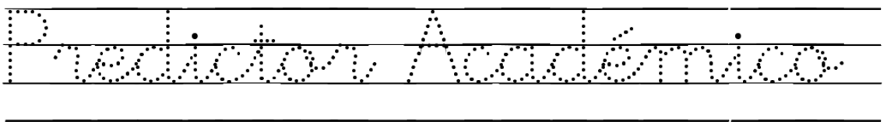
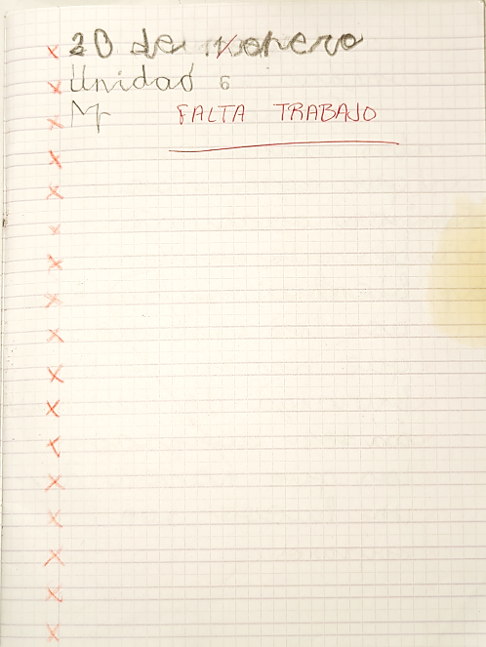
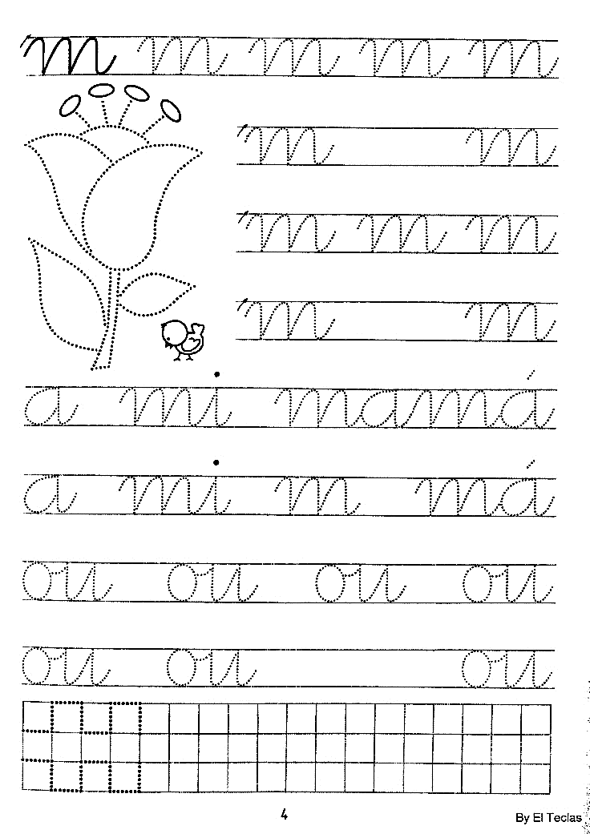

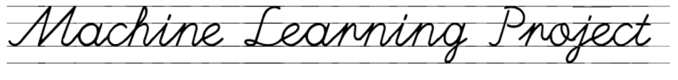

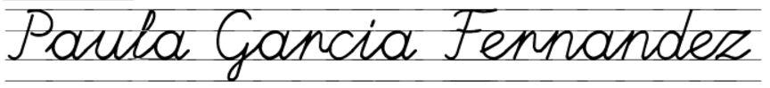
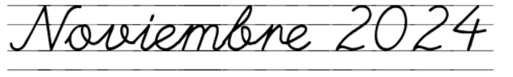
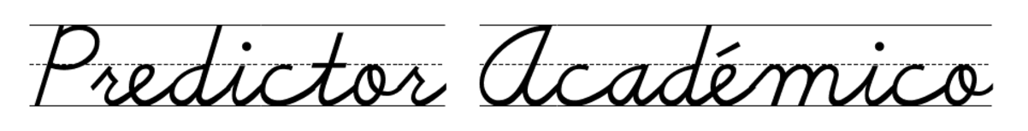
PREDICTOR
Académico
Paula García Fernández
Noviembre 2024
MACHINE LEARNING

Slide 2
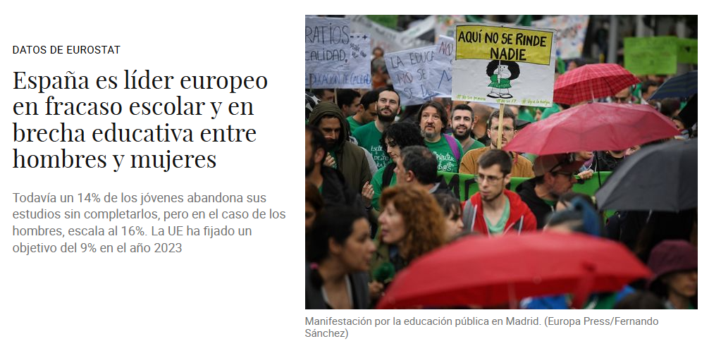

Slide 3
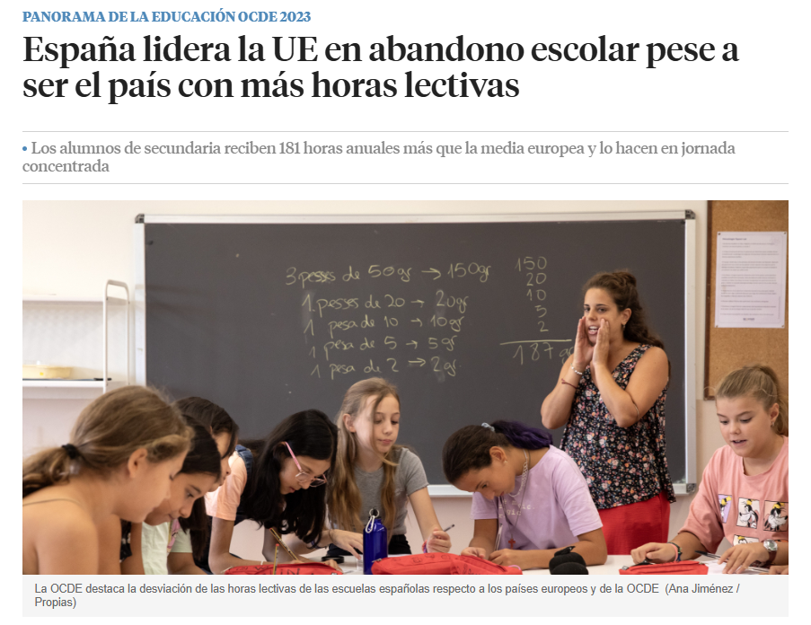

Slide 4
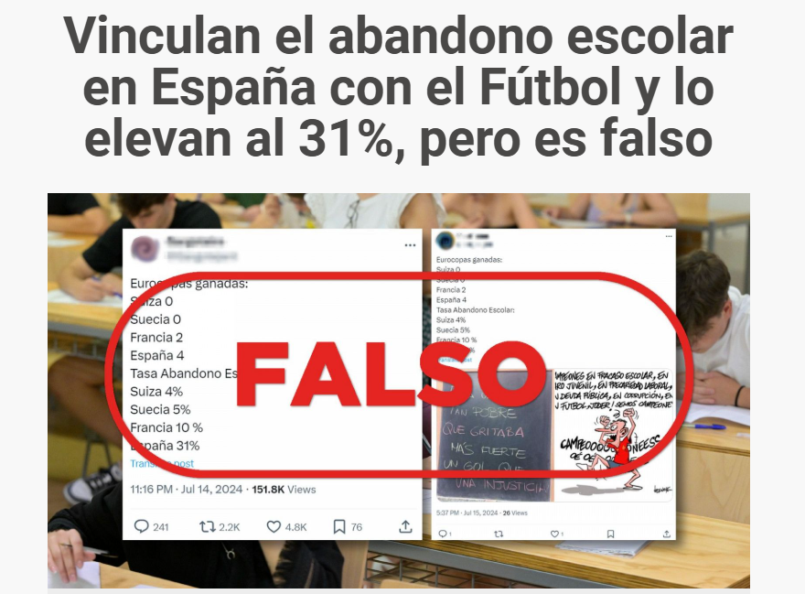

Slide 5
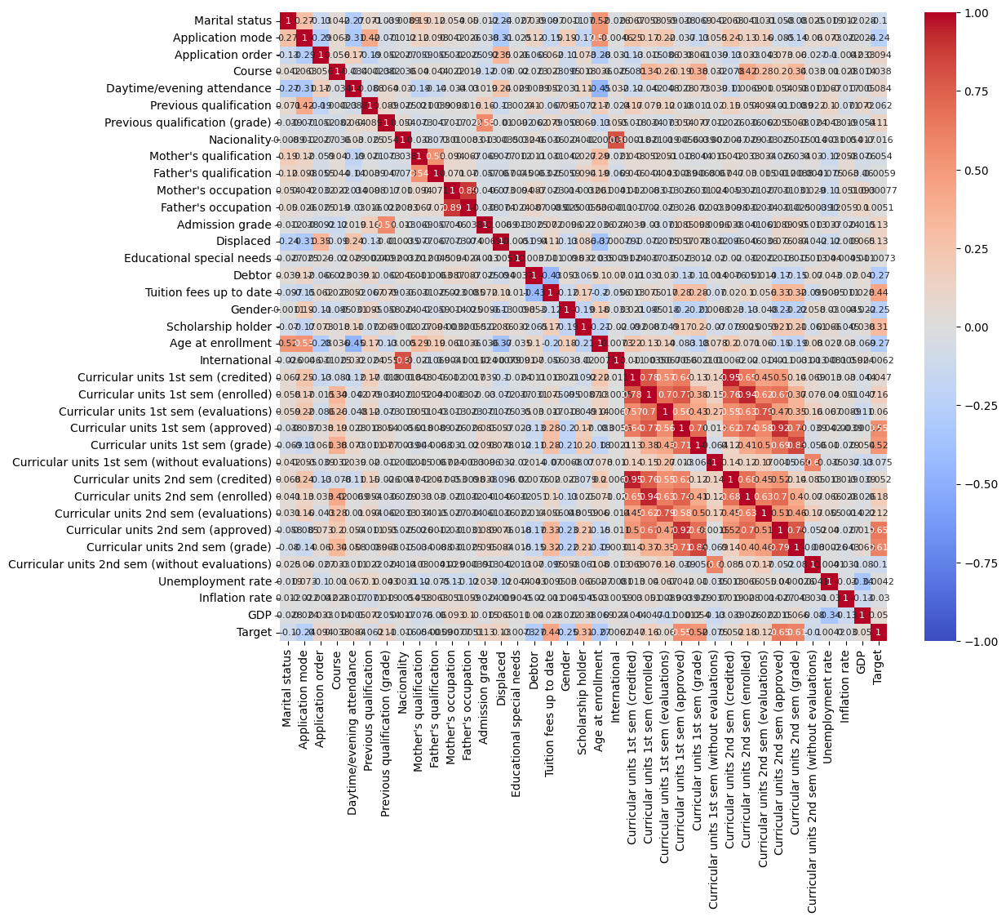

Slide 6
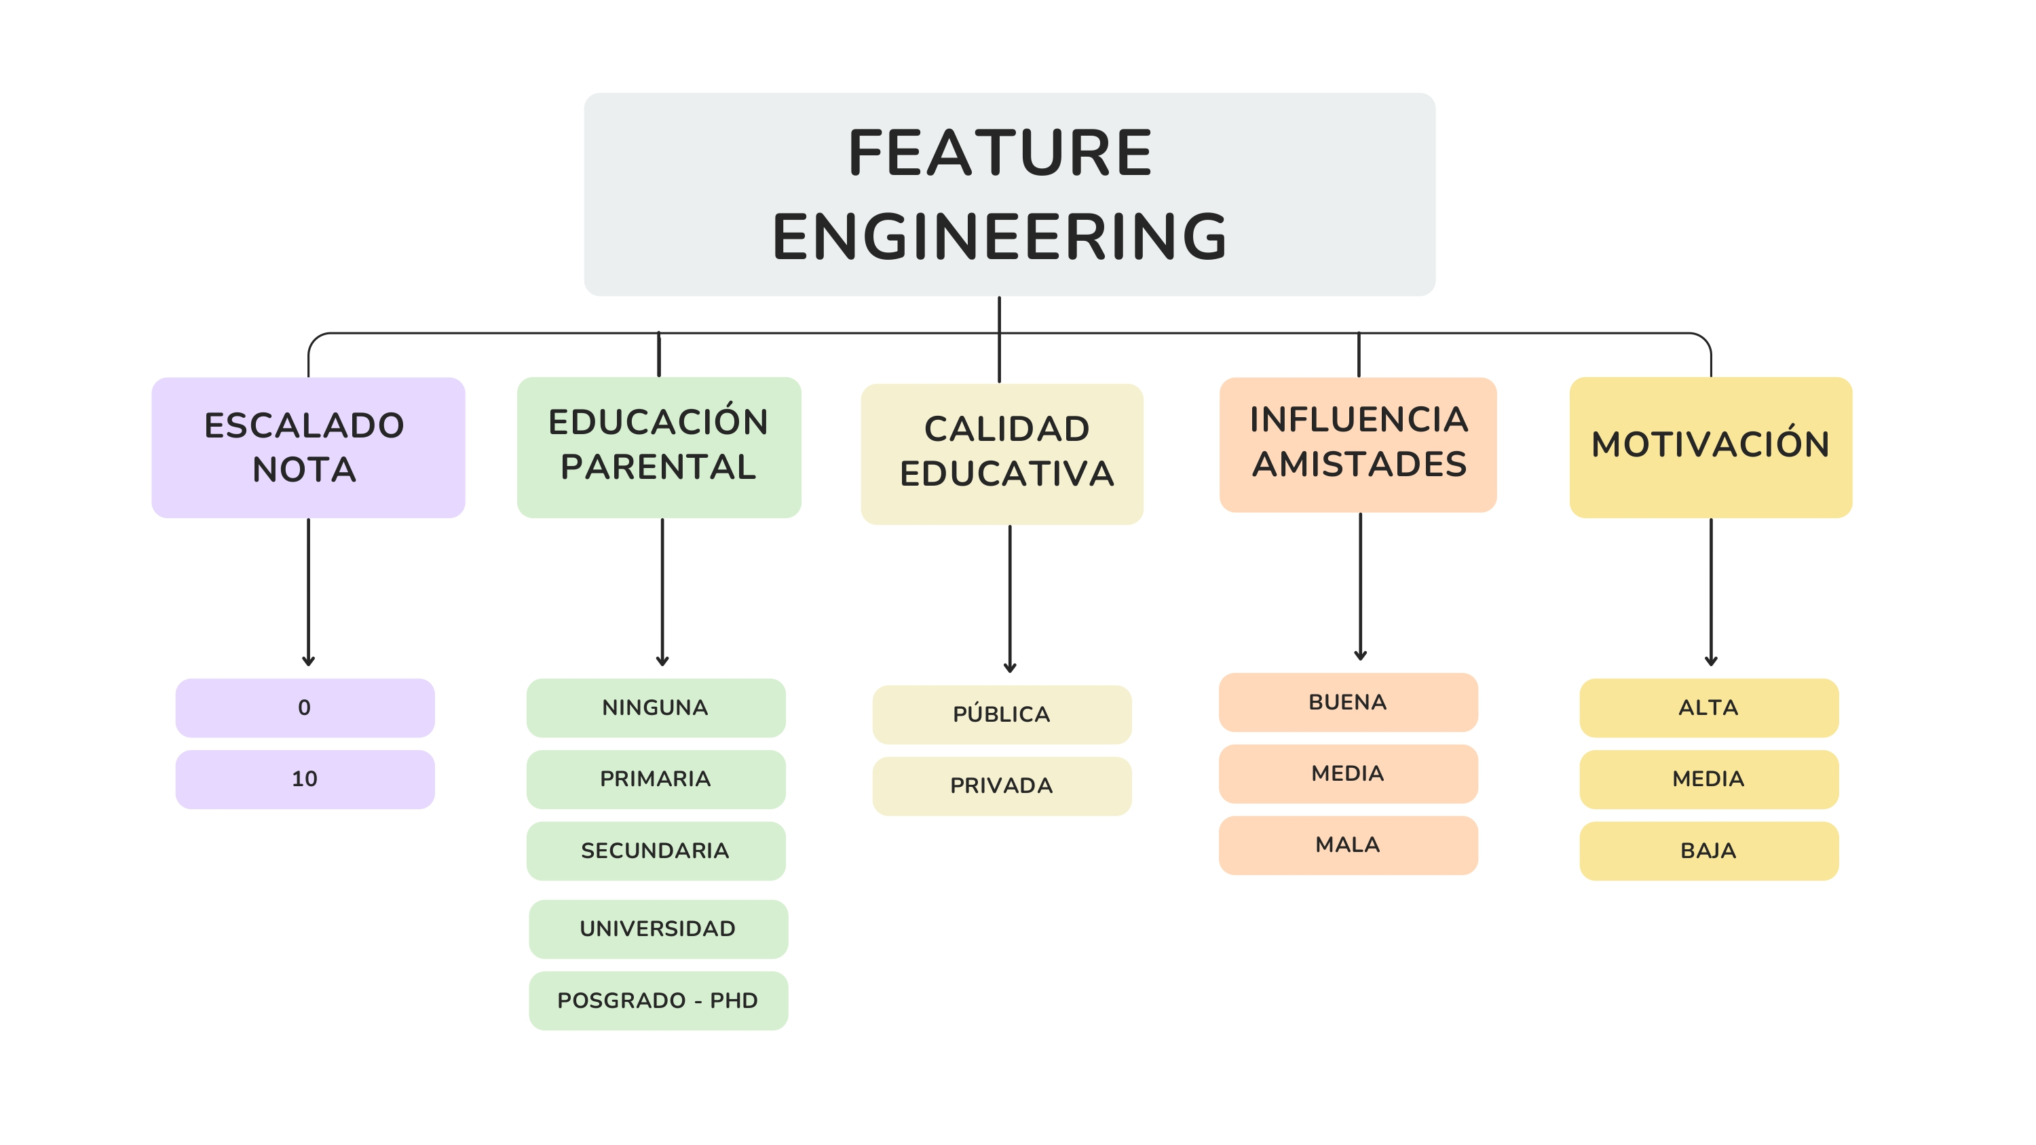


Slide 8
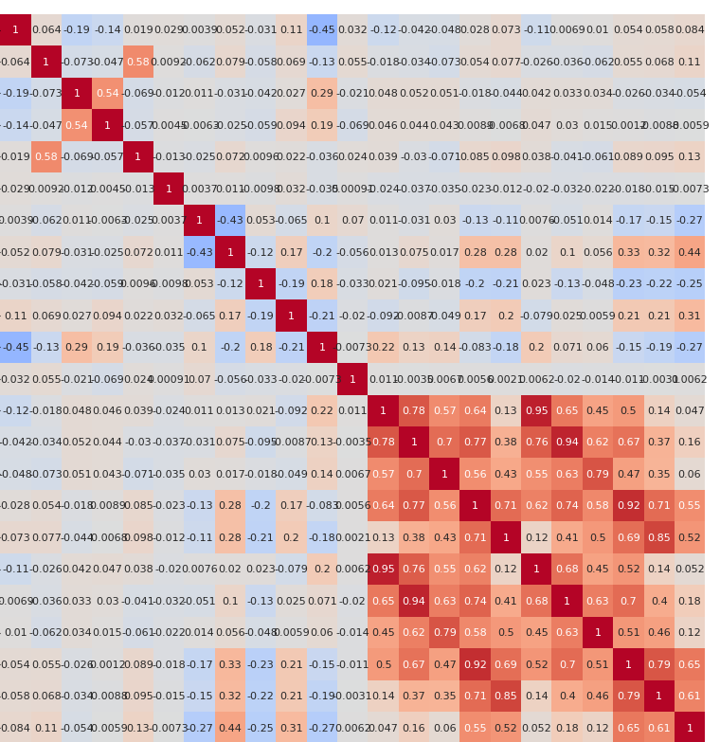

Slide 9

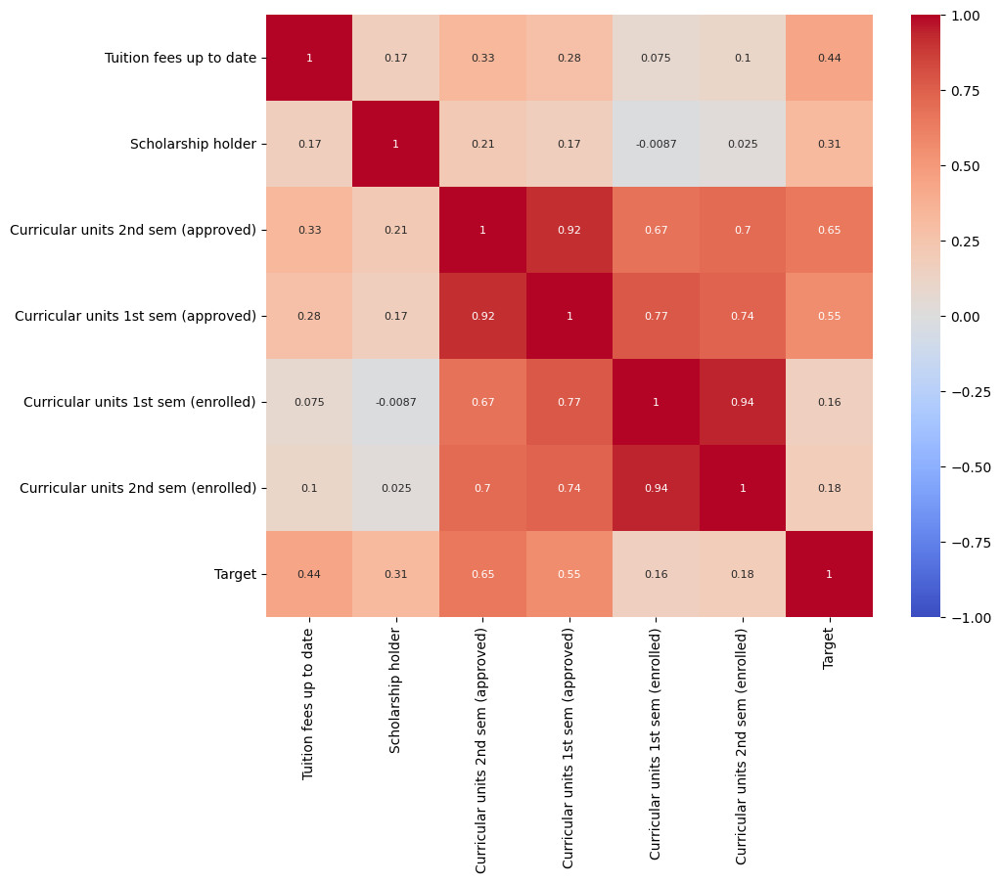






Slide 10

PAGOS DE LA MATRICULA AL DÍA

Slide 11

PAGOS DE LA MATRICULA AL DÍA
BECADOS

Slide 12
PAGOS DE LA MATRICULA AL DÍA
BECADOS
ASIGNATURAS MATRICULADAS

Slide 13

PAGOS DE LA MATRICULA AL DÍA
BECADOS
ASIGNATURAS MATRICULADAS
APROBADOS

Slide 14
PAGOS DE LA MATRICULA AL DIA
BECADOS
DEUDAS
☹
ASIGNATURAS MATRICULADAS
APROBADOS

Slide 15
PAGOS DE LA MATRICULA AL DIA
BECADOS
DEUDAS
☹
ECONOMÍA FAMILIAR
ASIGNATURAS MATRICULADAS
APROBADOS

Slide 16
PAGOS DE LA MATRICULA AL DIA
BECADOS
DEUDAS
☹
ECONOMÍA FAMILIAR
ASISTENCIA
ASIGNATURAS MATRICULADAS
APROBADOS

Slide 17
PAGOS DE LA MATRICULA AL DIA
BECADOS
DEUDAS
☹
HORAS
DE
SUEÑO
ECONOMIA FAMILIAR
ASISTENCIA
ASIGNATURAS MATRICULADAS
APROBADOS

Slide 18

PAGOS DE LA MATRICULA AL DIA
BECADOS
DEUDAS
☹
HORAS
DE
SUEÑO
ECONOMIA FAMILIAR
ASISTENCIA
DEPORTE
ASIGNATURAS MATRICULADAS
APROBADOS

Slide 19

PAGOS DE LA MATRICULA AL DIA
BECADOS
DEUDAS
☹
HORAS
DE
SUEÑO
INFLUENCIA
AMISTADES
ECONOMIA FAMILIAR
ASISTENCIA
DEPORTE
ASIGNATURAS MATRICULADAS
APROBADOS

Slide 20
PAGOS DE LA MATRICULA AL DIA
BECADOS
CALIDAD
DEL
PROFESOR
DEUDAS
☹
HORAS
DE
SUEÑO
INFLUENCIA
AMISTADES
ECONOMIA FAMILIAR
ASISTENCIA
DEPORTE
ASIGNATURAS MATRICULADAS
APROBADOS

Slide 21

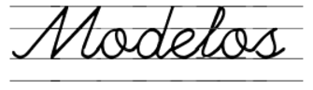

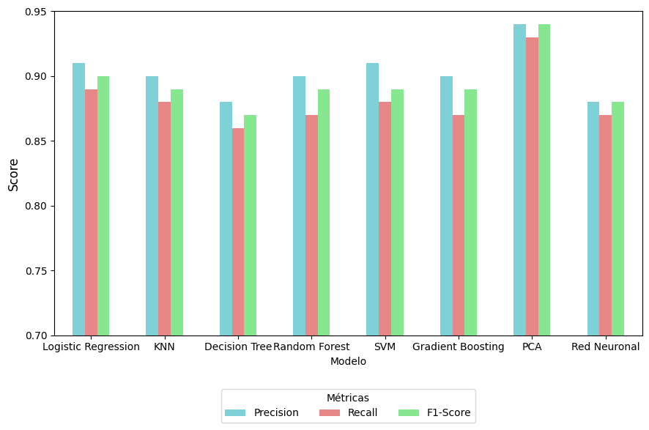
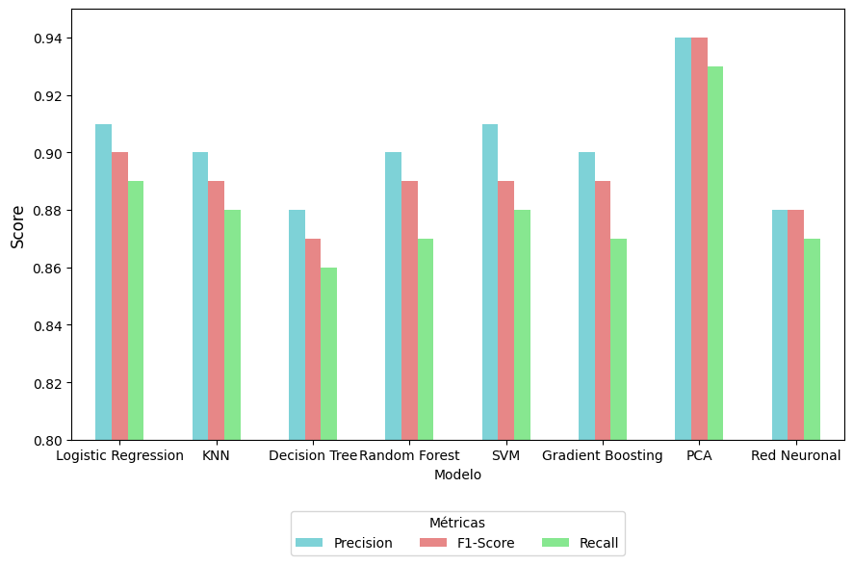

Slide 22

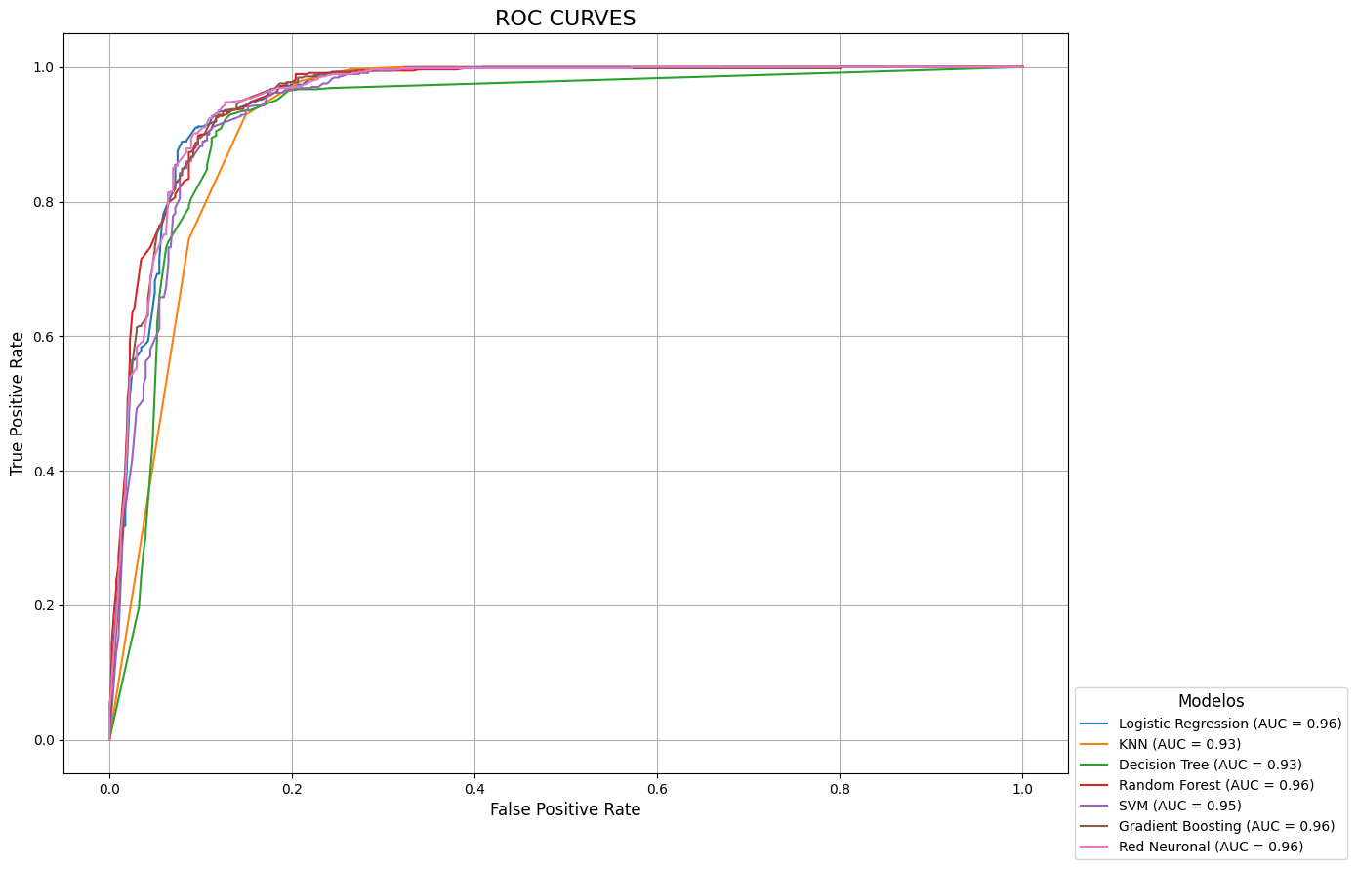

Slide 23
SVM
Standard Scaler
C = 0.1
kernel:“linear”
- gamma = “scale”

Slide 24
SVM
Standard Scaler
C = 0.1
kernel:“linear”
- gamma = “scale”
CLASIFICACIÓN

Slide 25
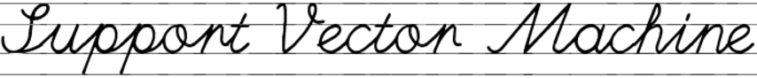
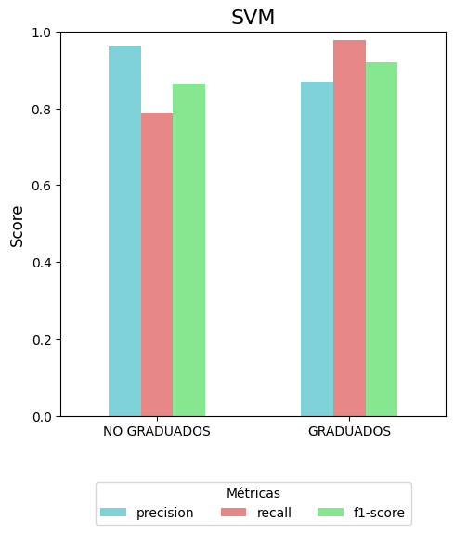
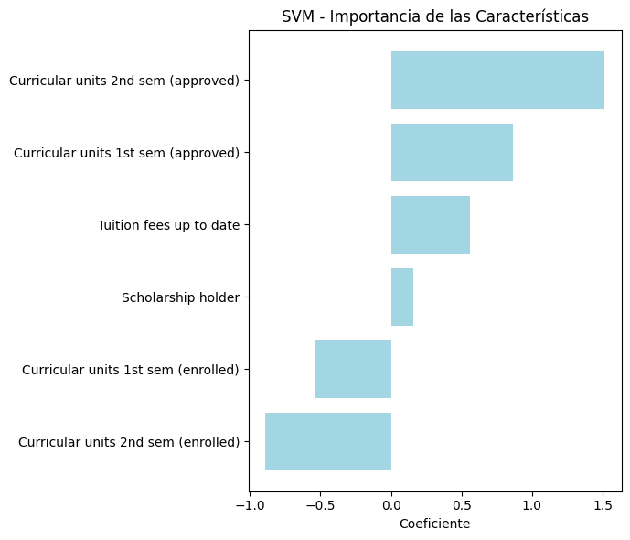
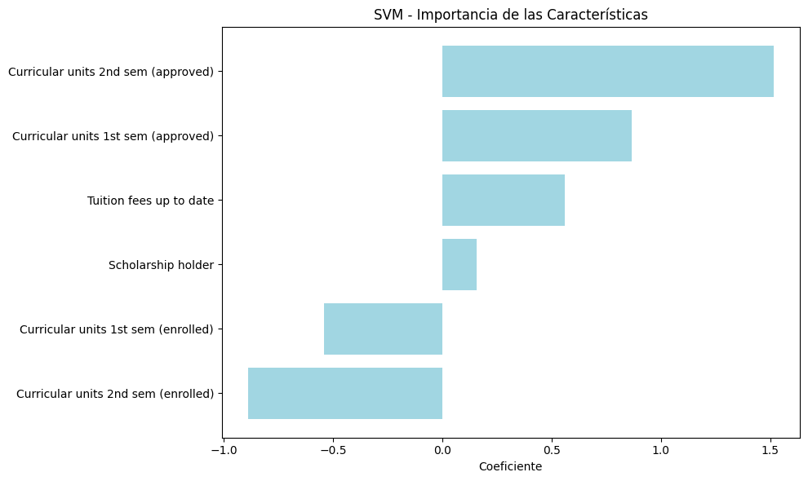

Slide 26
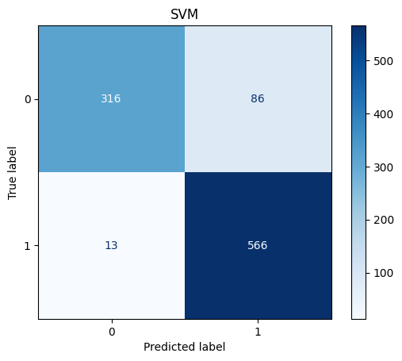
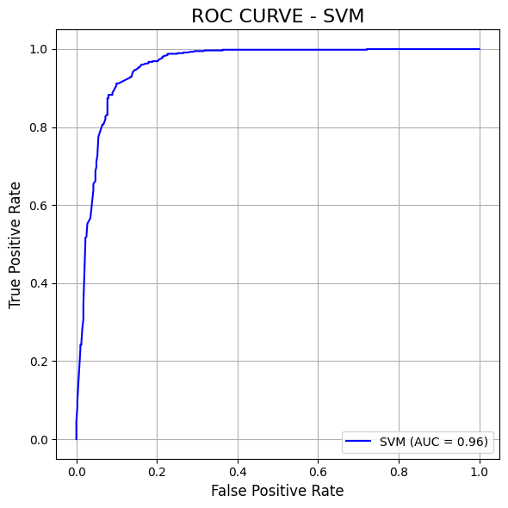

371
31
13
566

Slide 27
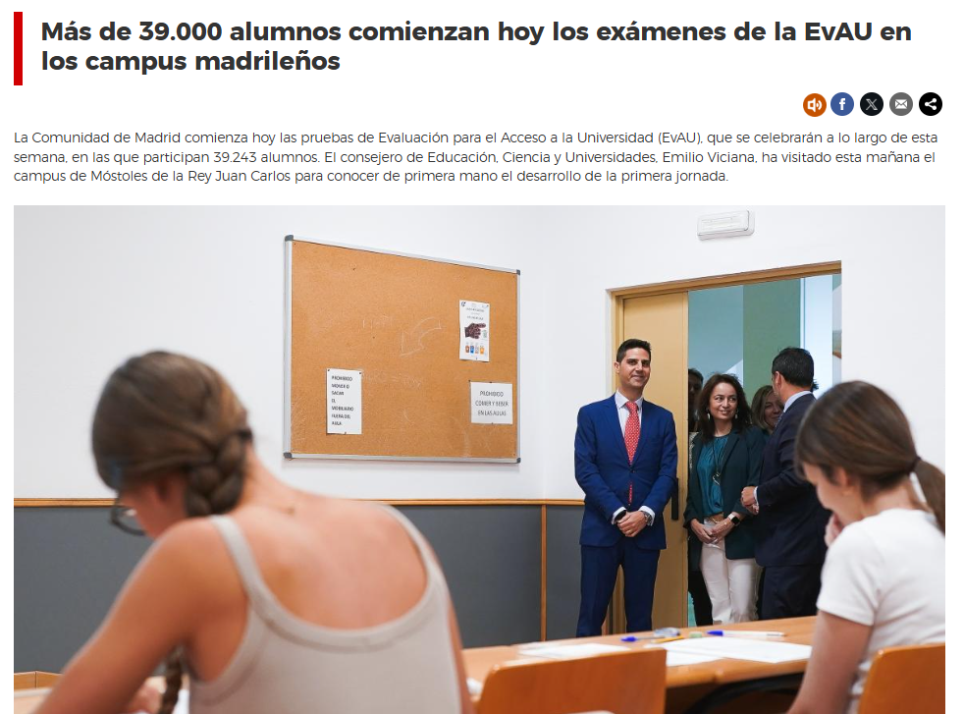

Slide 28


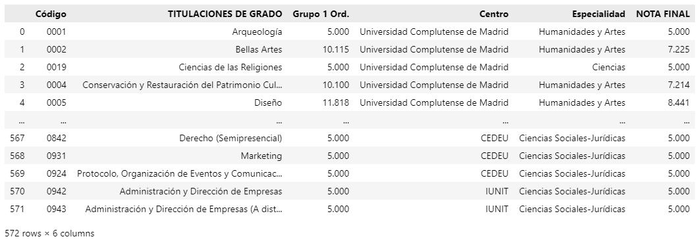






Slide 30
PREDICTOR
Académico
Paula García Fernández
Noviembre 2024
MACHINE LEARNING

